Slide 1
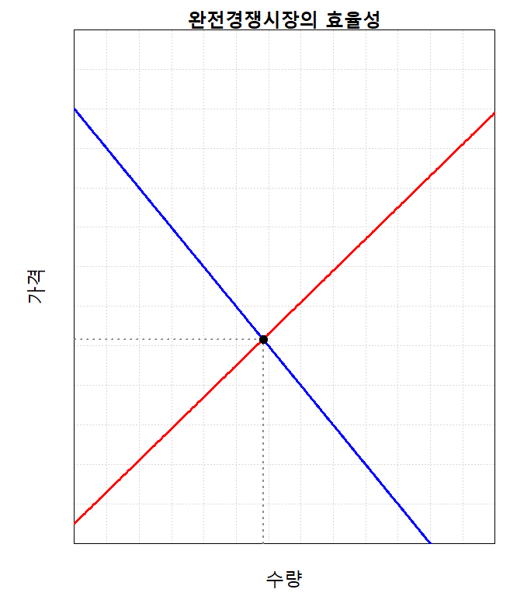
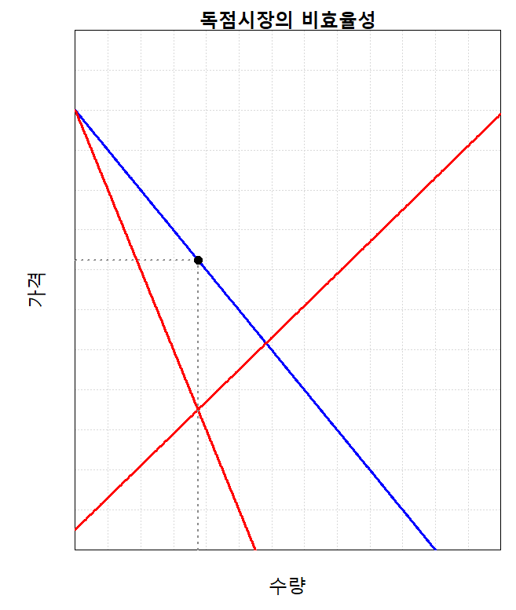
독점의 비효율성
완전경쟁시장에서는 경제적 손실이 없음
독점시장에서는 경제적 순손실이 발생함
  독점기업은 가격을 한계비용보다 높게 설정하기 때문에, 소비자 중 일부는 재화의 생산비보다 지불용의가 높음에도 불구하고 재화를 소비하지 못함
소비자 잉여
소비자 잉여
공급자 잉여
경제적 순손실
공급자 잉여

